Slide 1
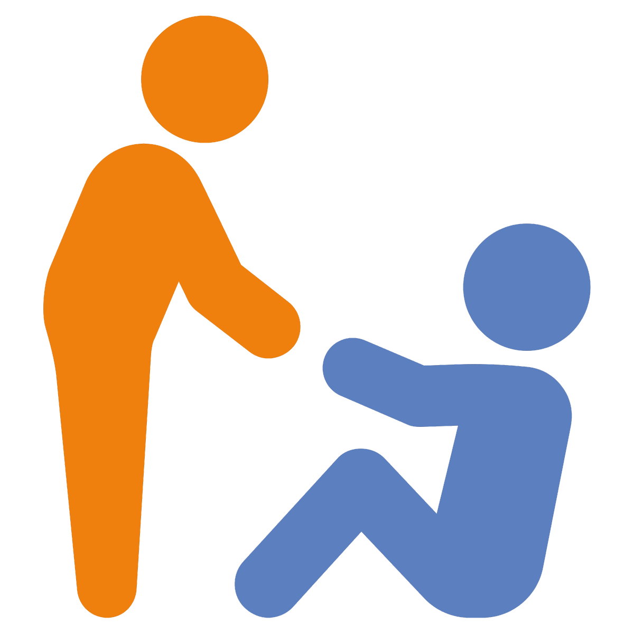
Entrare in azione
Prevenire, Affrontare
Età 11-14, 14-18

Slide 2
Entrare in azione
Durata: 45 minuti
Obiettivi formativi:
I partecipanti avranno occasione di:
Riconoscere come diverse situazioni online li fanno sentire
Immaginare come gli altri potrebbero sentirsi in queste situazioni online
Valutare come le risposte agli episodi di bullismo possono avere conseguenze positive o negative, a seconda del contesto e del momento
Parole chiave: cyberbullismo, emozioni, controllo, strategie, intervenire, spettatore, positivo, negativo, impatto, conseguenze
Strumenti: foglio ‘Considerare le risposte’ (slide 6)

Slide 3
Domande chiave
Quali emozioni sono di alta/bassa intensità?
Come ti senti quando vedi che qualcun altro è vittima di bullismo online?
Ti senti diversamente se si tratta di qualcuno che conosci/non conosci personalmente? Perché?
Come potrebbero sentirsi gli altri in quella situazione?
In che modo le nostre emozioni cambiano il modo in cui rispondiamo a situazioni difficili?
Quali emozioni portano a risultati migliori?

Slide 4
10
Riordinare le emozioni
Rilassato
Euforico
Annoiato
Infastidito
Ansioso
Disgustato
Furente
Dispiaciuto
Preoccupato
Triste
1
Sorpreso
Considera queste emozioni.
Quanto sono intense su una scala da 1 (meno intenso) a 10 (più intenso)?

Slide 5
Come ti sentiresti
Un giocatore riceve ripetuti insulti omofobi in un gioco a causa dell'aspetto del suo avatar/personaggio.
Un profilo falso viene creato sui social media fingendo di essere qualcuno della tua scuola, dicendo cose che non sono vere.
Usando le emozioni dell'attività precedente (o altre di tua scelta), come ti sentiresti se vedessi queste situazioni online?
Come potrebbe sentirsi la persona bersaglio?
Il tuo migliore amico riceve quotidianamente messaggi da qualcuno online che lo chiama 'brutto'.
Qualcuno nella tua classe continua a ricevere telefonate anonime nel cuore della notte. Quando risponde, tutto quello che sente sono risate o mugugni.

Slide 6
Pensare a una reazione
Cosa può accadere poi?
Fai/dici…
Ti senti…
Il tuo migliore amico riceve quotidianamente messaggi da qualcuno online che lo chiama 'brutto'.
Intenso
Meno intenso

Slide 7
Percorsi positivi
Guarda di nuovo i tuoi percorsi.
Quali percorsi portano ad un risultato positivo e quali ad un risultato negativo?
Qual è il tuo percorso "migliore"?

